Slide 1
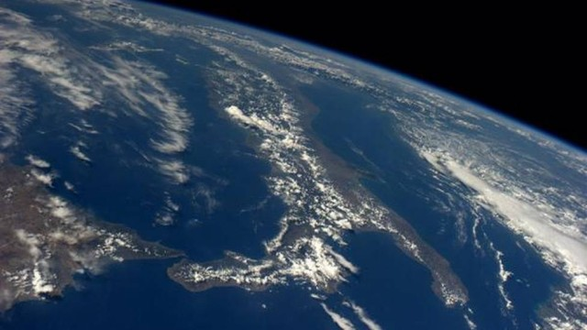

LA SCUOLA IN ITALIA

Slide 2
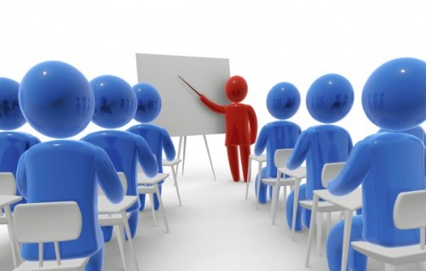
Percorso D’Istruzione
Scuola dell’infanzia (3-6 anni)
Scuola Primaria/Elementari (5 anni)
Scuole Medie (3 anni)
Scuole Superiori/Liceo (6 anni)
Universitá

Slide 3
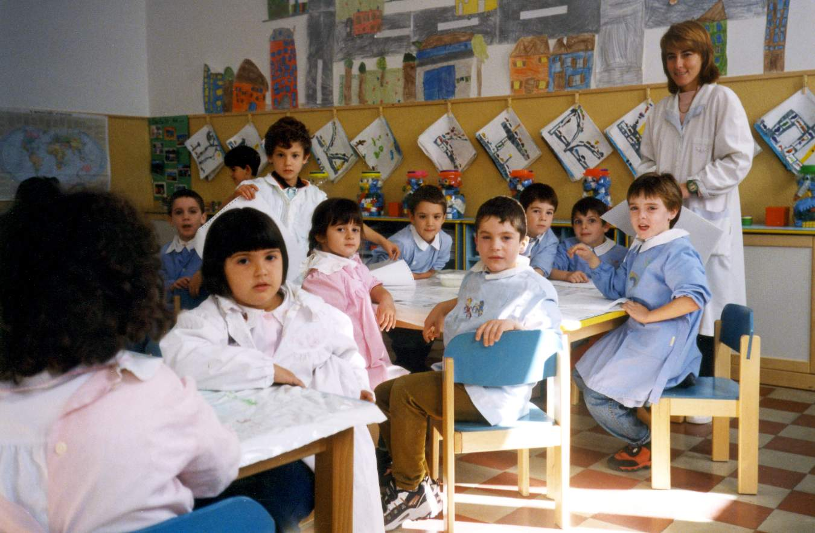
Scuola dell’infanzia
All’etá di 1 anno é possibile iniziare la scuola del’infanzia.
Qui, i bambini vestiti con grembiuli imparano a scrivere, disegnare, contare e porgersi.
Avvolte le scuole sono private.

Slide 4
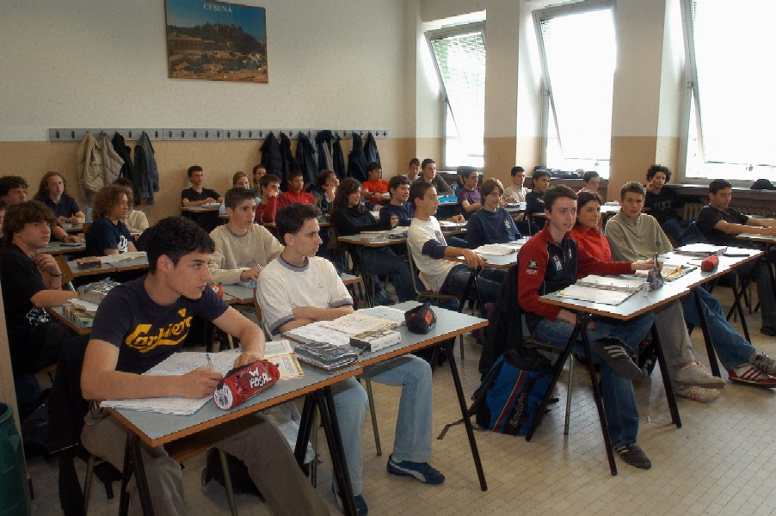
Materie Basilari
Matematica
Italiano
Scienze
Religione
Arte

Slide 5
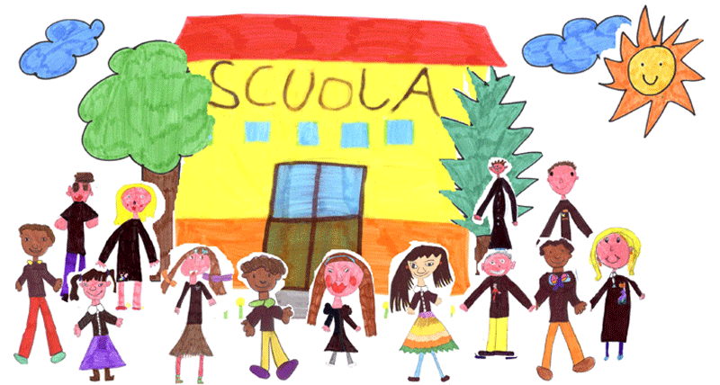
Scuola Primaria/Elementari
Le elementari si iniziano all’etá di 6 anni finito l’asilo e si prolungano per 5anni.
Non tutte le scuole possiedono una divisa, e hanno l’abitudine di entrare alle 8 e uscire alle 14
In questa scuola i ragazzi apprendono le materie basi piu lo studio della letteratura e dell’antologia.

Slide 6

Scuole Medie
Le scuole medie iniziano all’etá di 11 anni e si termina all’etá di 14 e durano 3 anni.
Non tutte le scuole medie hanno la divisa e anche essi entrano alle 8 ed escono alle 2 ecezione fatta per coloro che hanno scula il Sabato.
I ragazzi in questi anni imparano l’Iliade e l’Odossea, la Divina Commedia e I Promesi Sposi
Prima di finire le scuole si fa is test di stato.

Slide 7
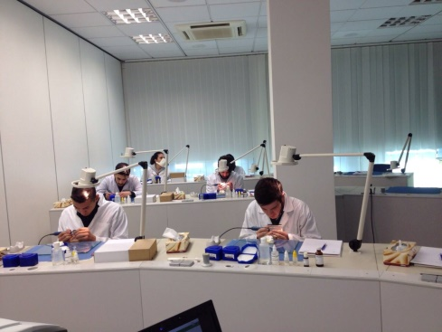
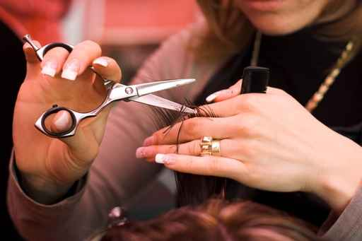
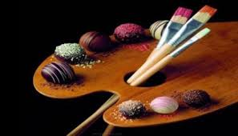
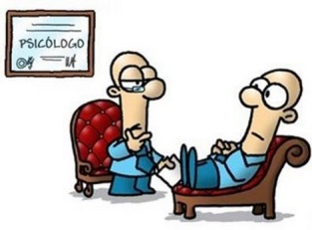
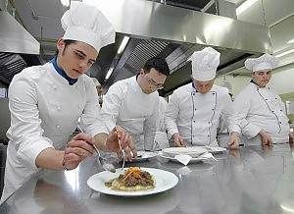


Liceo
Il liceo si inizia all’etá di 14 anni e si termina intorno a i 18 con la durata di 5 anni.
I licei non obligano l’uso della divisa e si entra alle 8.
Nei licei come nelle scuole medie e elementri si ha una sola classe e 10 minuti di ricreazione.

Slide 8
Licei, instituti tecnici o professionali?
LICEI | TECNICO | PROFESSIONALE
Scientifico | Odontoiatria | Professionale
Classico | Geometra | Alberghiero
Linguistico | Tecnico
Psico-pedagogico | Agrario
Artistico | Industriale
 | Nautico
 | Aereonautico

Slide 9

Orari
A seconda del liceo che scegli le materie basi aumenteranno o diminuiranno e/o verranno aggiunte materie d’indirizzo.
La difficoltá del lice determina le ore di studio.
C’é scuola il Sabato.

Slide 10
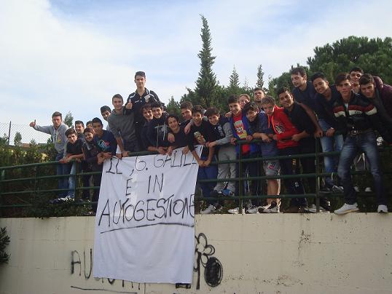
Attivitá
Durante l’anno la scuola organizza eventi exstrascolastici o durante le lezioni.
Gli allunni una volta all’anno organizano un’autogestione, la giornata della creativitá, il corteo e avvolte fanno delle occupazioni.
A fine liceo gli alunni fanno l’esamen di maturitá.

Slide 11
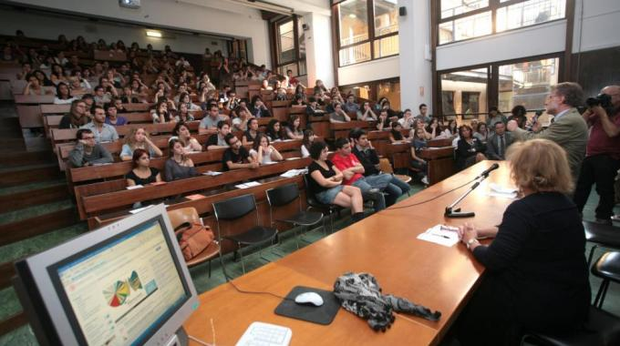
L’universita
Finito il liceo chi vuole puo pagare una retta e andare all’universita.
In fine a l’universita ha 2 anni di corsi e 3 di specializazione.

